Slide 1
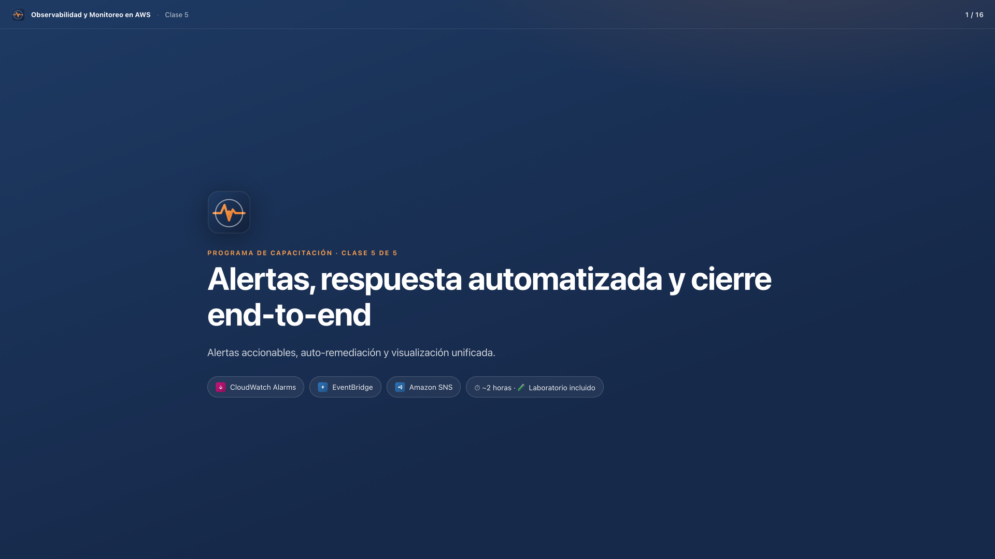
Notes:
PROGRAMA DE CAPACITACIÓN · CLASE 5 DE 5
Alertas, respuesta automatizada y cierre end-to-end
Alertas accionables, auto-remediación y visualización unificada.
CloudWatch Alarms
EventBridge
Amazon SNS
⏱ ~2 horas · 🧪 Laboratorio incluido

Slide 2
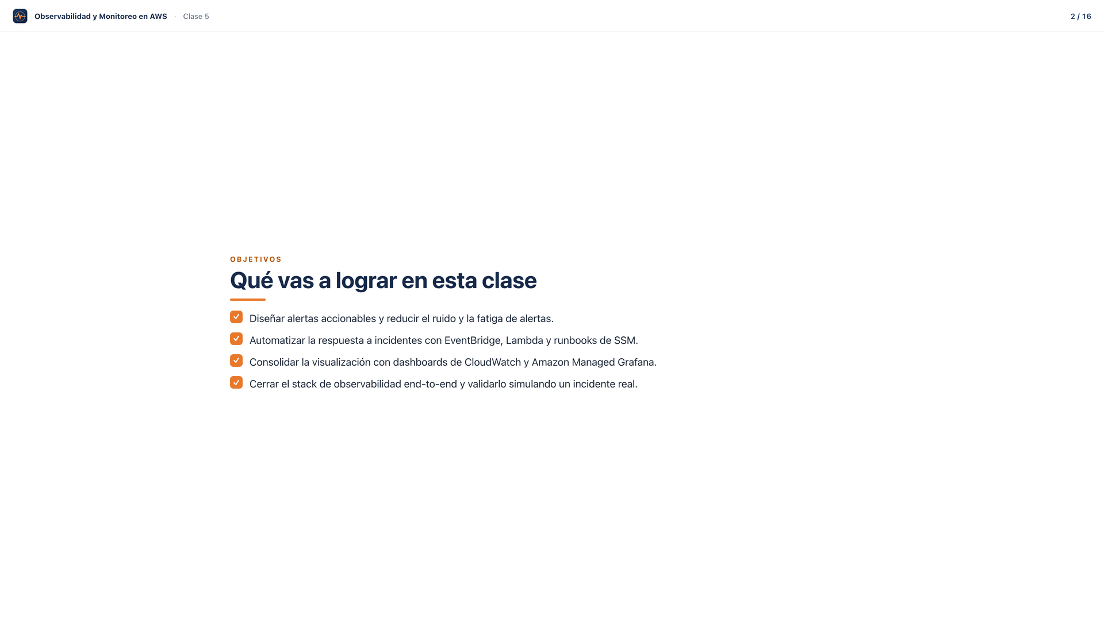
Notes:
OBJETIVOS
Qué vas a lograr en esta clase
Diseñar alertas accionables y reducir el ruido y la fatiga de alertas.
Automatizar la respuesta a incidentes con EventBridge, Lambda y runbooks de SSM.
Consolidar la visualización con dashboards de CloudWatch y Amazon Managed Grafana.
Cerrar el stack de observabilidad end-to-end y validarlo simulando un incidente real.

Slide 3
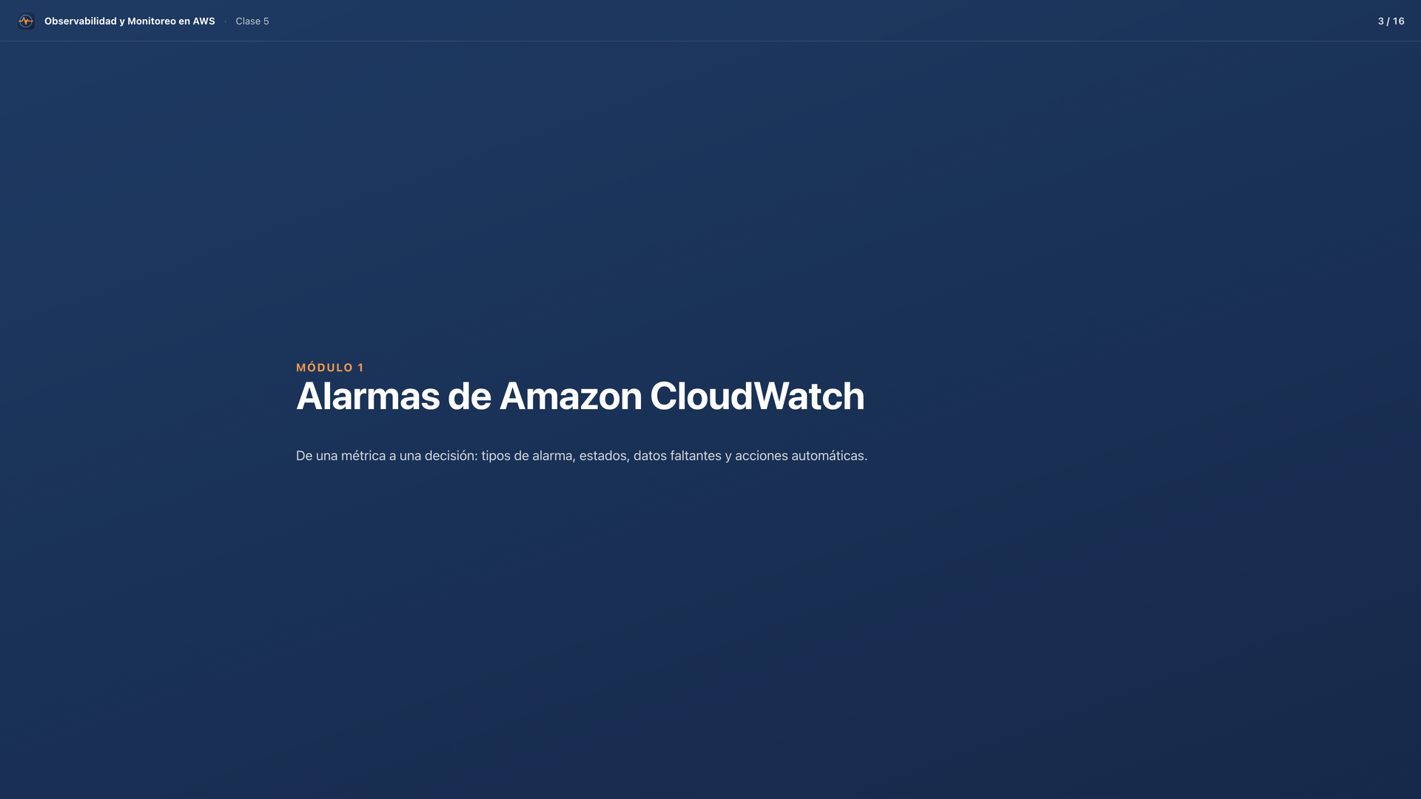
Notes:
MÓDULO 1
Alarmas de Amazon CloudWatch
De una métrica a una decisión: tipos de alarma, estados, datos faltantes y acciones automáticas.

Slide 4
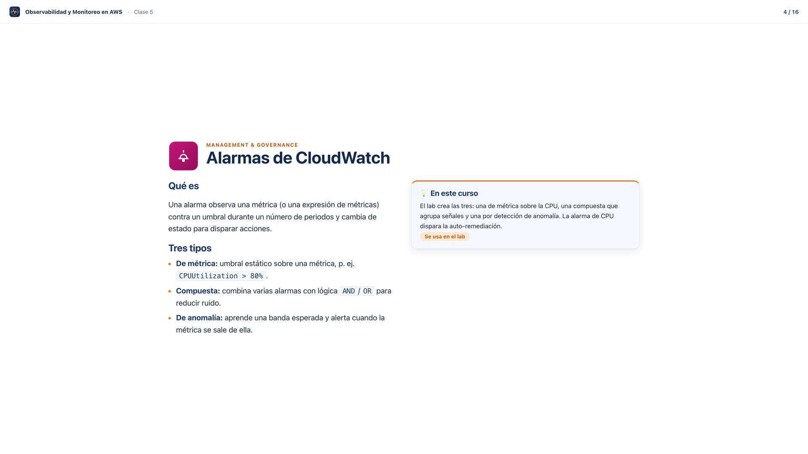
Notes:
MANAGEMENT & GOVERNANCE
Alarmas de CloudWatch
Qué es
Una alarma observa una métrica (o una expresión de métricas) contra un umbral durante un número de periodos y cambia de estado para disparar acciones.
Tres tipos
De métrica: umbral estático sobre una métrica, p. ej. CPUUtilization > 80%.
Compuesta: combina varias alarmas con lógica AND/OR para reducir ruido.
De anomalía: aprende una banda esperada y alerta cuando la métrica se sale de ella.
💡 En este curso
El lab crea las tres: una de métrica sobre la CPU, una compuesta que agrupa señales y una por detección de anomalía. La alarma de CPU dispara la auto-remediación.
Se usa en el lab

Slide 5
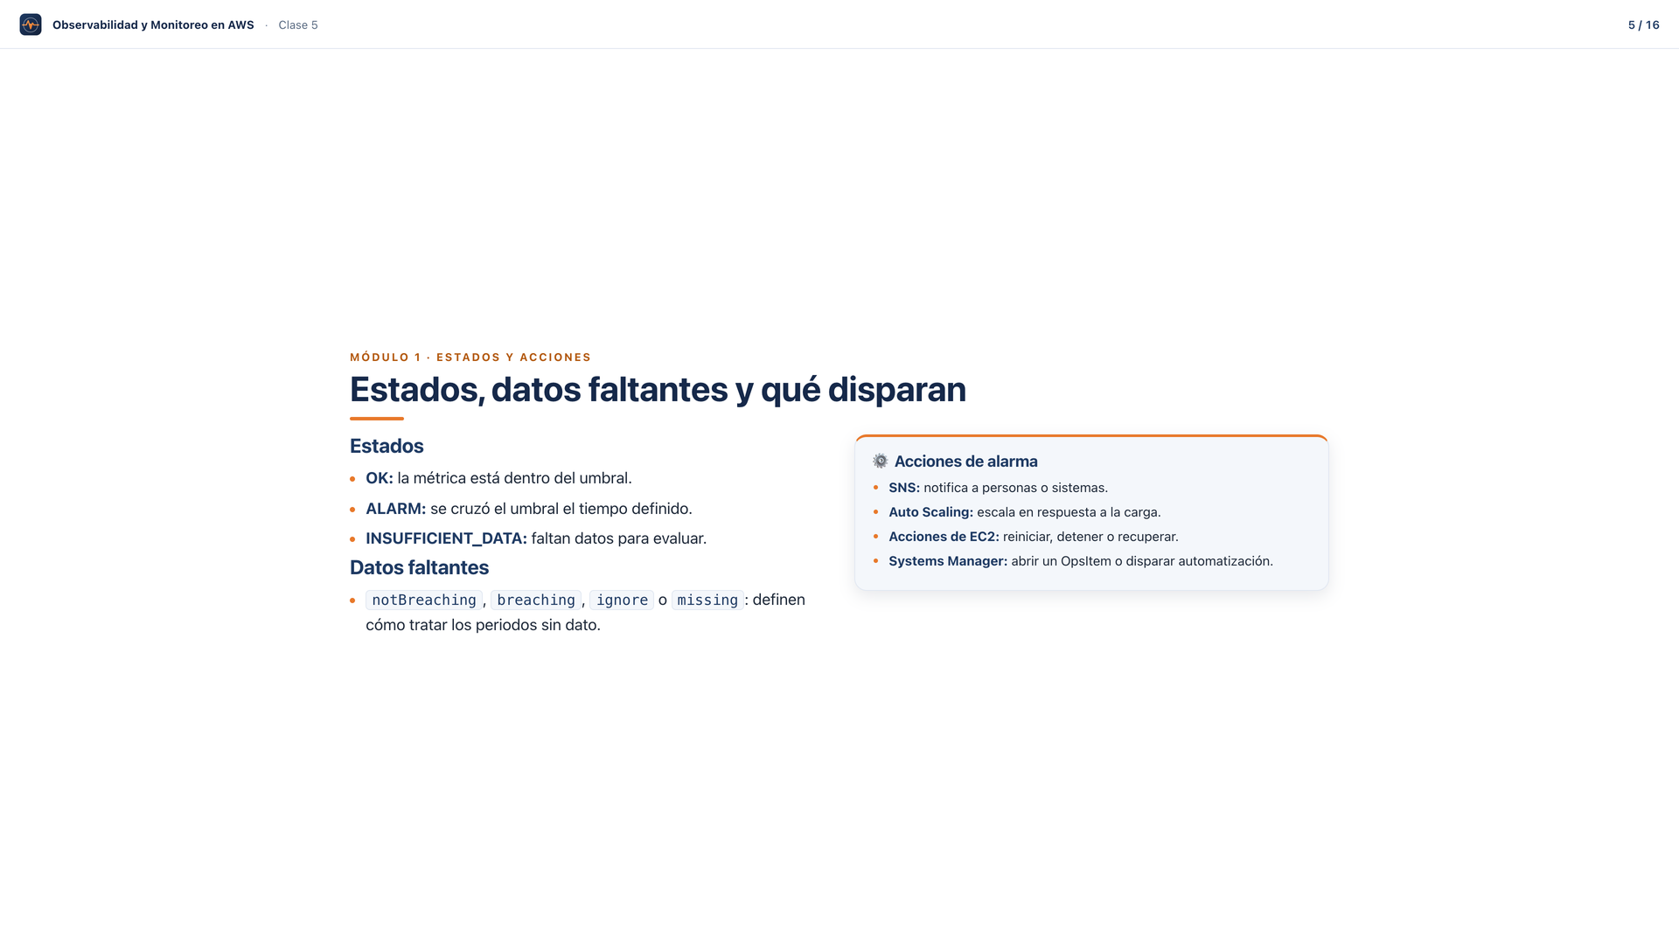
Notes:
MÓDULO 1 · ESTADOS Y ACCIONES
Estados, datos faltantes y qué disparan
Estados
OK: la métrica está dentro del umbral.
ALARM: se cruzó el umbral el tiempo definido.
INSUFFICIENT_DATA: faltan datos para evaluar.
Datos faltantes
notBreaching, breaching, ignore o missing: definen cómo tratar los periodos sin dato.
⚙️ Acciones de alarma
SNS: notifica a personas o sistemas.
Auto Scaling: escala en respuesta a la carga.
Acciones de EC2: reiniciar, detener o recuperar.
Systems Manager: abrir un OpsItem o disparar automatización.

Slide 6
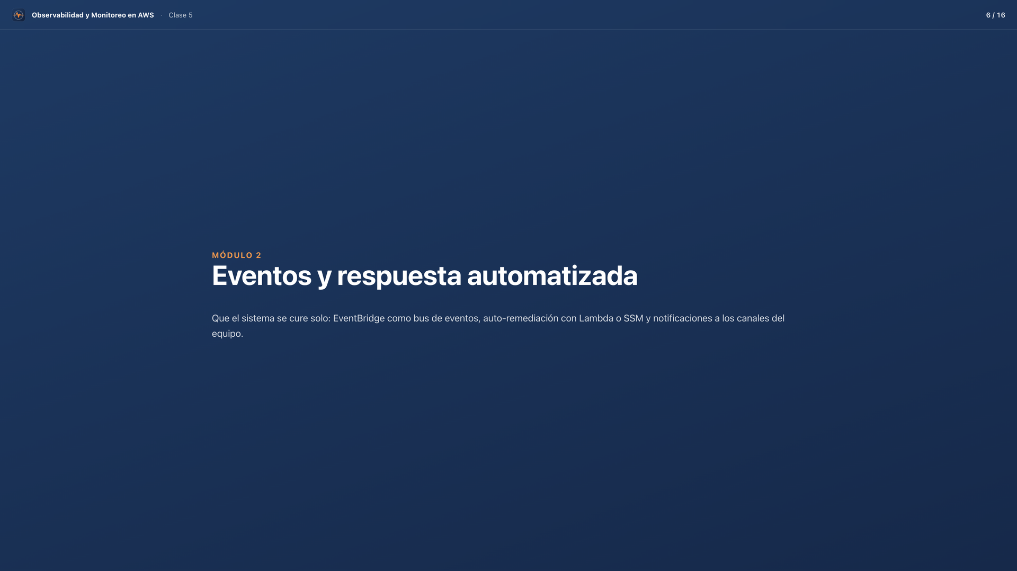
Notes:
MÓDULO 2
Eventos y respuesta automatizada
Que el sistema se cure solo: EventBridge como bus de eventos, auto-remediación con Lambda o SSM y notificaciones a los canales del equipo.

Slide 7
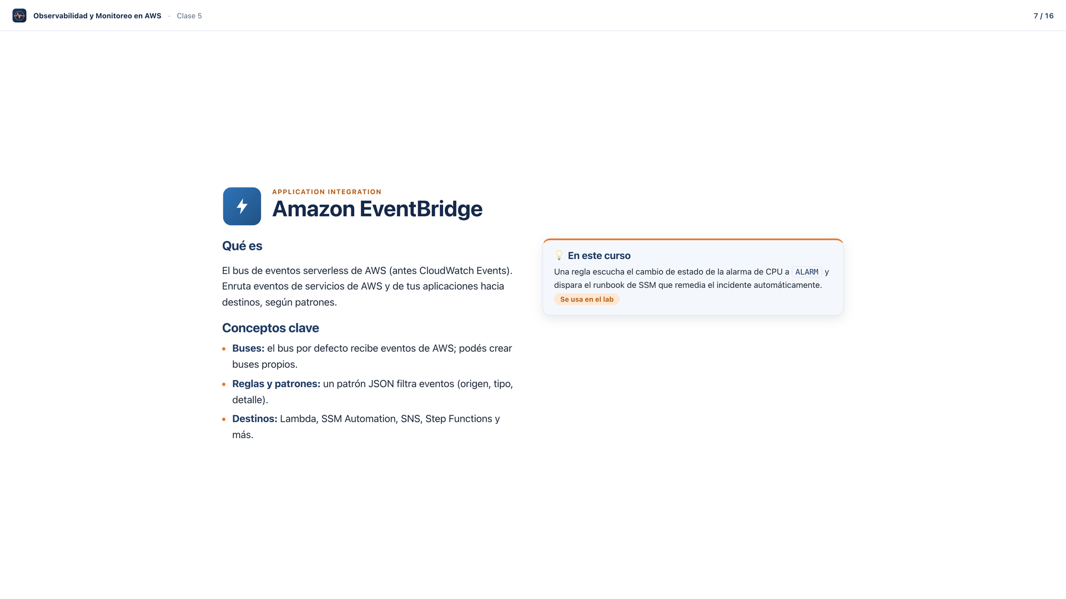
Notes:
APPLICATION INTEGRATION
Amazon EventBridge
Qué es
El bus de eventos serverless de AWS (antes CloudWatch Events). Enruta eventos de servicios de AWS y de tus aplicaciones hacia destinos, según patrones.
Conceptos clave
Buses: el bus por defecto recibe eventos de AWS; podés crear buses propios.
Reglas y patrones: un patrón JSON filtra eventos (origen, tipo, detalle).
Destinos: Lambda, SSM Automation, SNS, Step Functions y más.
💡 En este curso
Una regla escucha el cambio de estado de la alarma de CPU a ALARM y dispara el runbook de SSM que remedia el incidente automáticamente.
Se usa en el lab

Slide 8
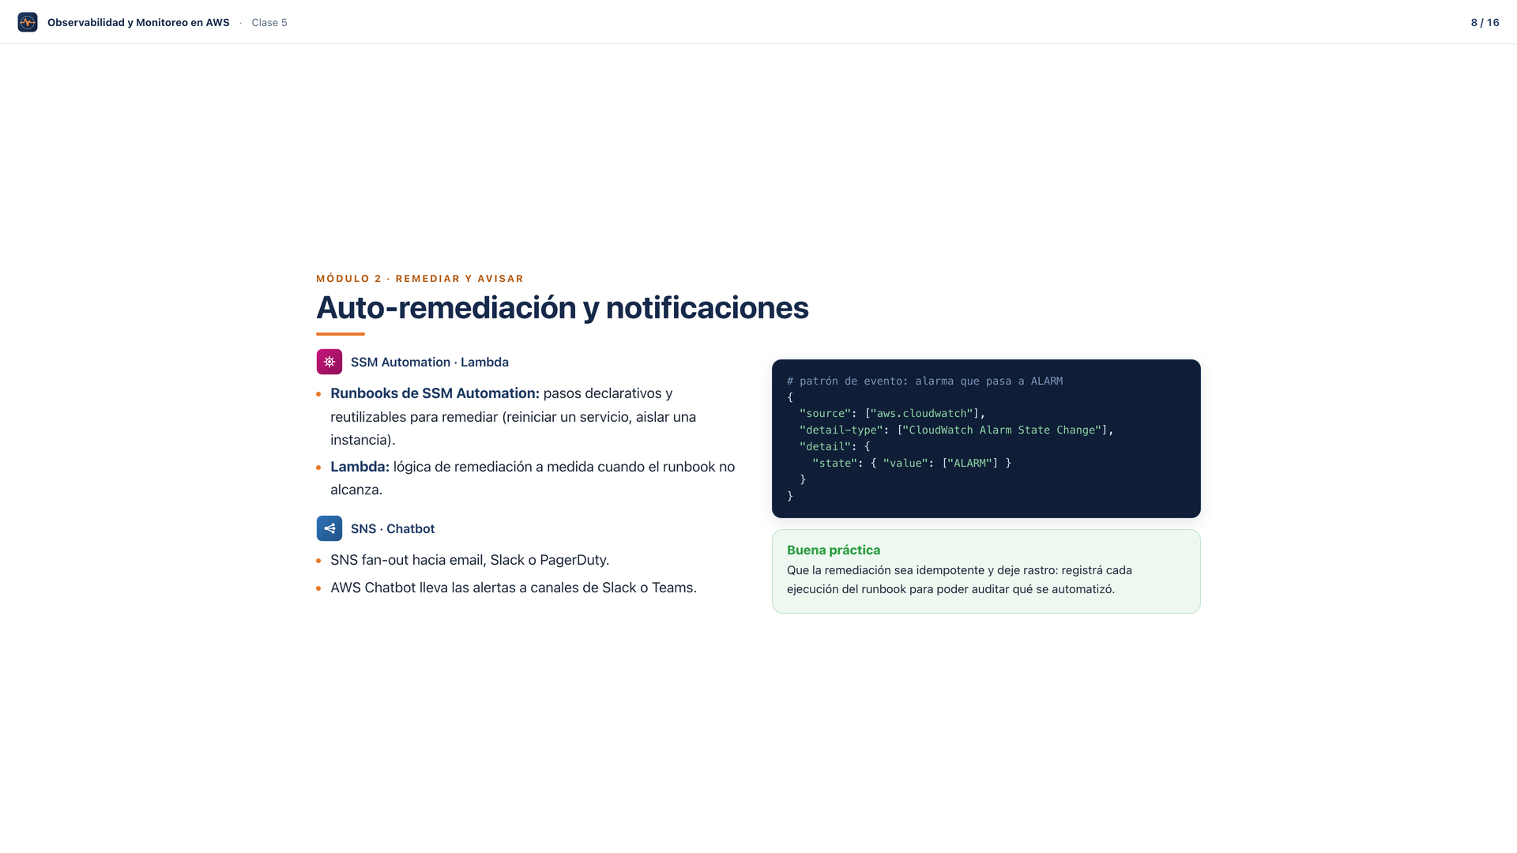
Notes:
MÓDULO 2 · REMEDIAR Y AVISAR
Auto-remediación y notificaciones
SSM Automation · Lambda
Runbooks de SSM Automation: pasos declarativos y reutilizables para remediar (reiniciar un servicio, aislar una instancia).
Lambda: lógica de remediación a medida cuando el runbook no alcanza.
SNS · Chatbot
SNS fan-out hacia email, Slack o PagerDuty.
AWS Chatbot lleva las alertas a canales de Slack o Teams.
# patrón de evento: alarma que pasa a ALARM
{
"source": ["aws.cloudwatch"],
"detail-type": ["CloudWatch Alarm State Change"],
"detail": {
"state": { "value": ["ALARM"] }
}
}
Buena práctica
Que la remediación sea idempotente y deje rastro: registrá cada ejecución del runbook para poder auditar qué se automatizó.

Slide 9
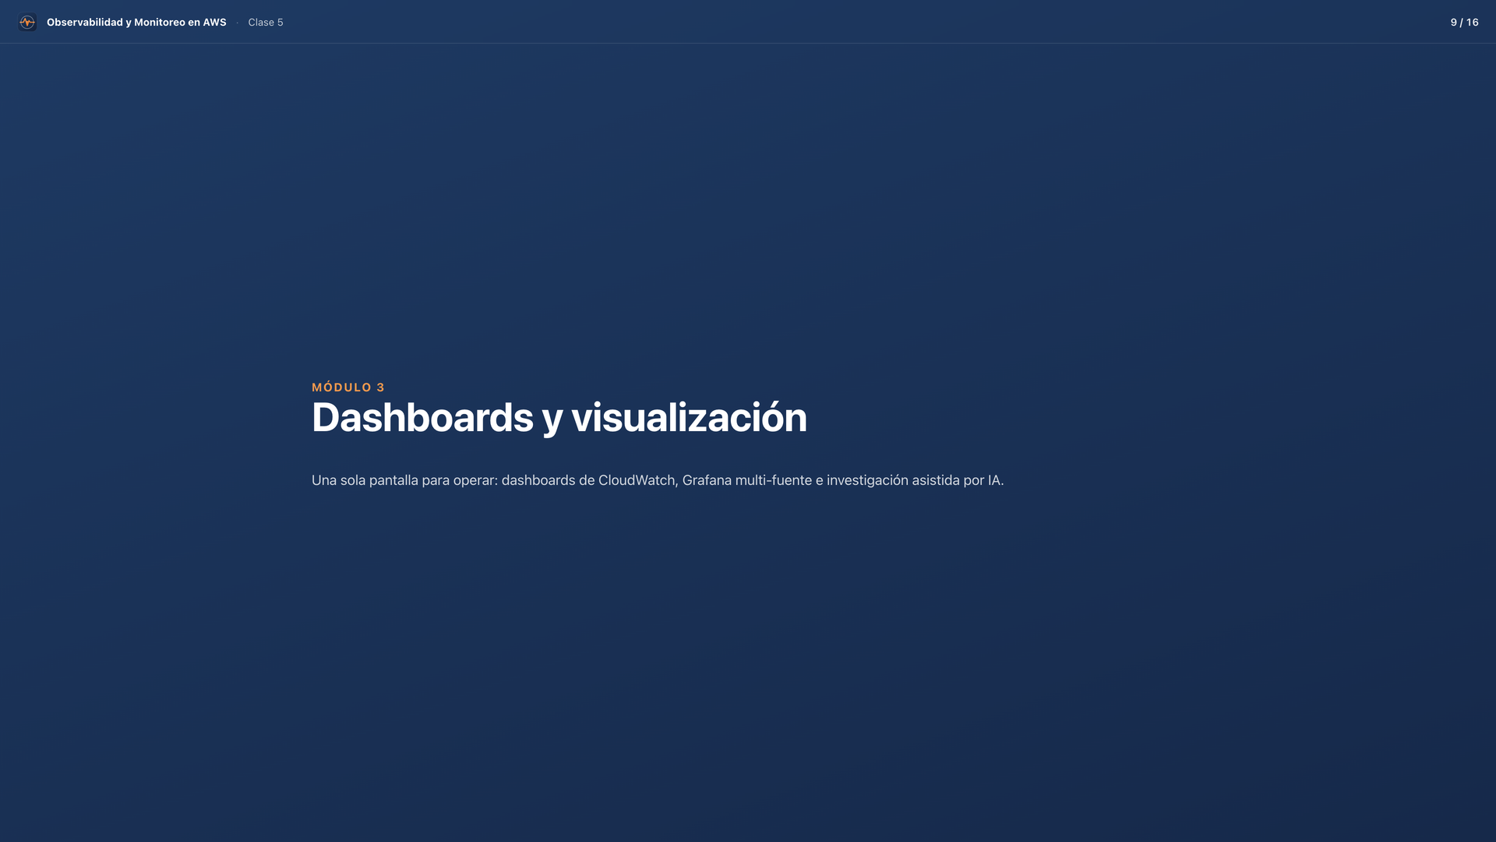
Notes:
MÓDULO 3
Dashboards y visualización
Una sola pantalla para operar: dashboards de CloudWatch, Grafana multi-fuente e investigación asistida por IA.

Slide 10
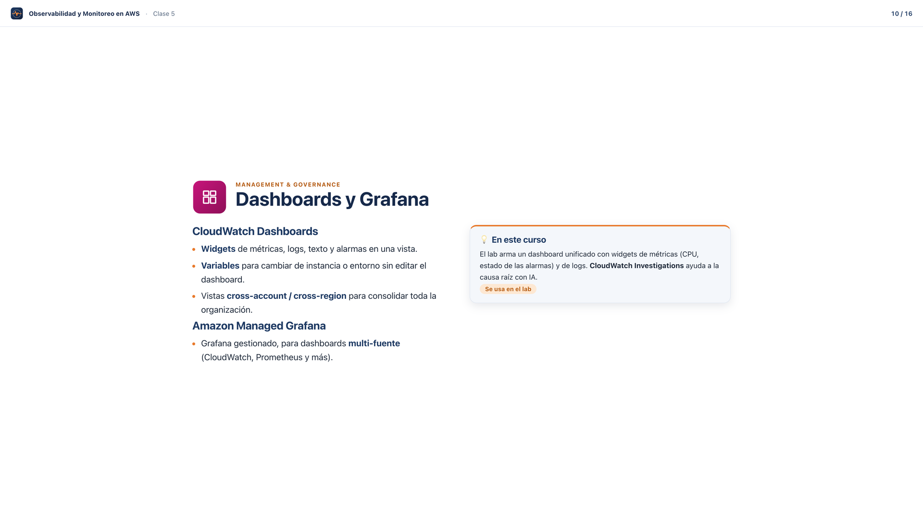
Notes:
MANAGEMENT & GOVERNANCE
Dashboards y Grafana
CloudWatch Dashboards
Widgets de métricas, logs, texto y alarmas en una vista.
Variables para cambiar de instancia o entorno sin editar el dashboard.
Vistas cross-account / cross-region para consolidar toda la organización.
Amazon Managed Grafana
Grafana gestionado, para dashboards multi-fuente (CloudWatch, Prometheus y más).
💡 En este curso
El lab arma un dashboard unificado con widgets de métricas (CPU, estado de las alarmas) y de logs. CloudWatch Investigations ayuda a la causa raíz con IA.
Se usa en el lab

Slide 11
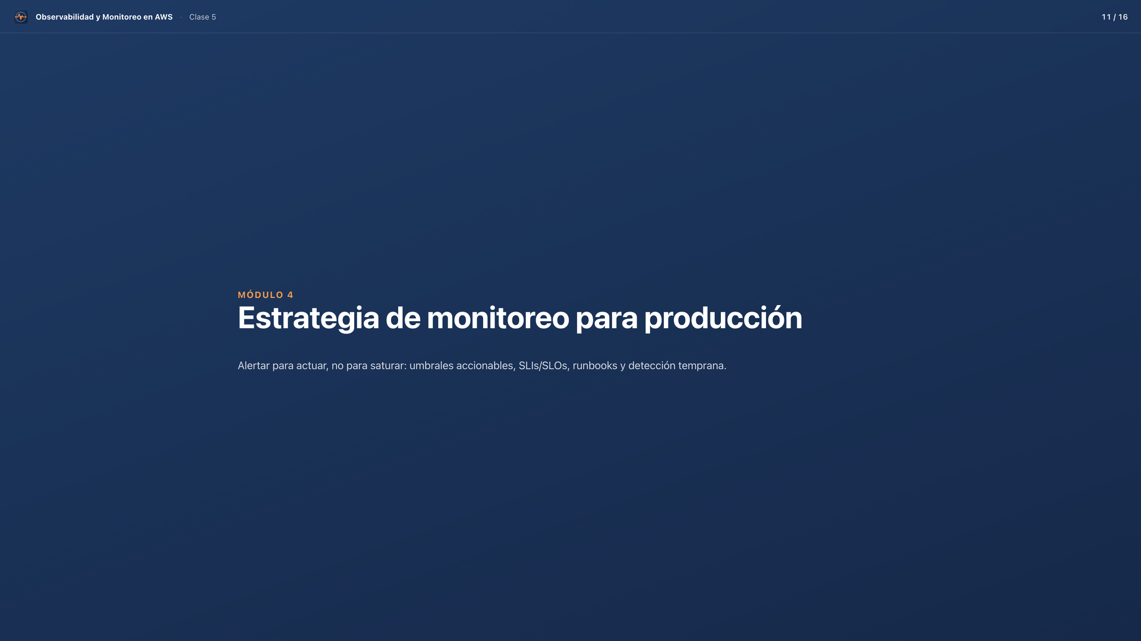
Notes:
MÓDULO 4
Estrategia de monitoreo para producción
Alertar para actuar, no para saturar: umbrales accionables, SLIs/SLOs, runbooks y detección temprana.

Slide 12
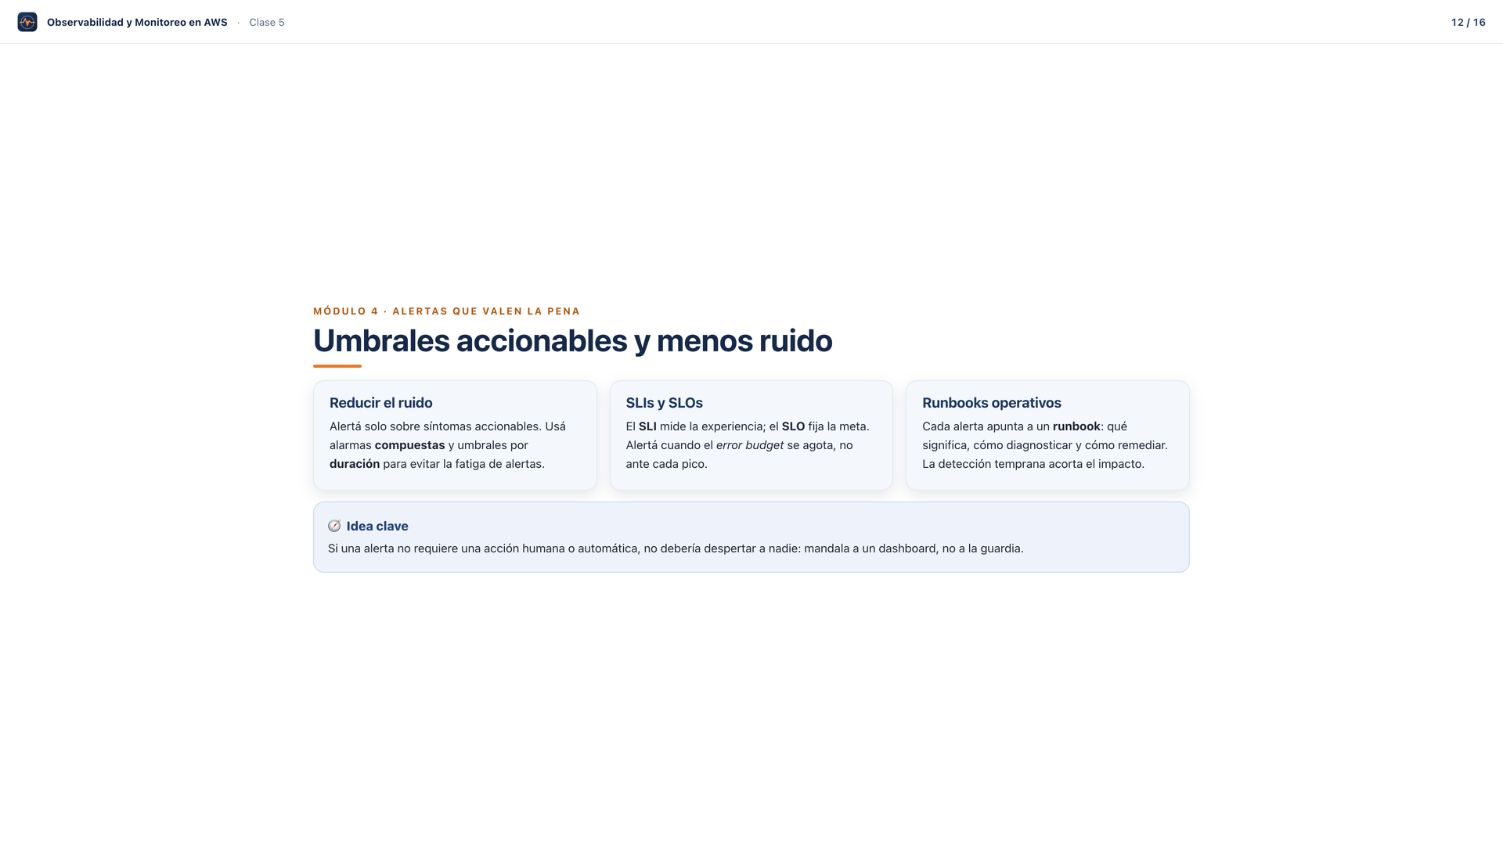
Notes:
MÓDULO 4 · ALERTAS QUE VALEN LA PENA
Umbrales accionables y menos ruido
Reducir el ruido
Alertá solo sobre síntomas accionables. Usá alarmas compuestas y umbrales por duración para evitar la fatiga de alertas.
SLIs y SLOs
El SLI mide la experiencia; el SLO fija la meta. Alertá cuando el error budget se agota, no ante cada pico.
Runbooks operativos
Cada alerta apunta a un runbook: qué significa, cómo diagnosticar y cómo remediar. La detección temprana acorta el impacto.
🧭 Idea clave
Si una alerta no requiere una acción humana o automática, no debería despertar a nadie: mandala a un dashboard, no a la guardia.

Slide 13
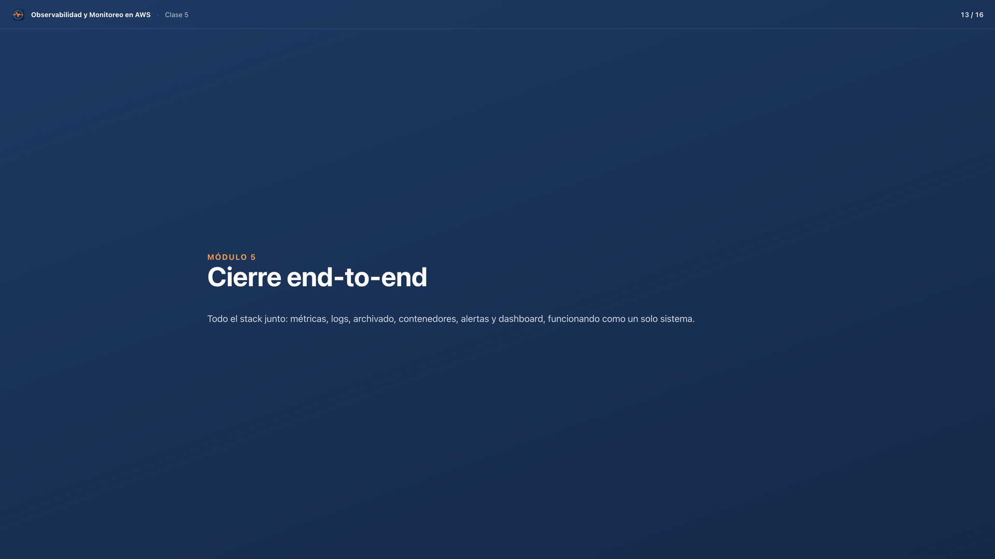
Notes:
MÓDULO 5
Cierre end-to-end
Todo el stack junto: métricas, logs, archivado, contenedores, alertas y dashboard, funcionando como un solo sistema.

Slide 14
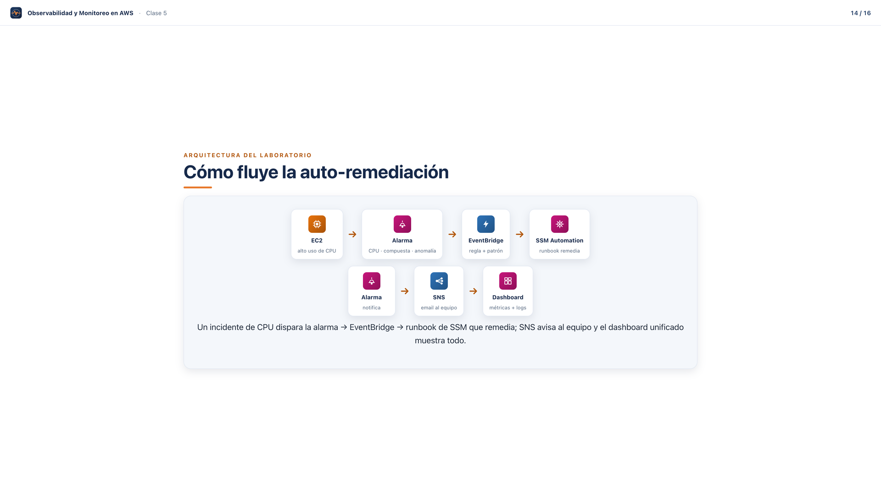
Notes:
ARQUITECTURA DEL LABORATORIO
Cómo fluye la auto-remediación
EC2
alto uso de CPU
→
Alarma
CPU · compuesta · anomalía
→
EventBridge
regla + patrón
→
SSM Automation
runbook remedia
Alarma
notifica
→
SNS
email al equipo
→
Dashboard
métricas + logs
Un incidente de CPU dispara la alarma → EventBridge → runbook de SSM que remedia; SNS avisa al equipo y el dashboard unificado muestra todo.

Slide 15
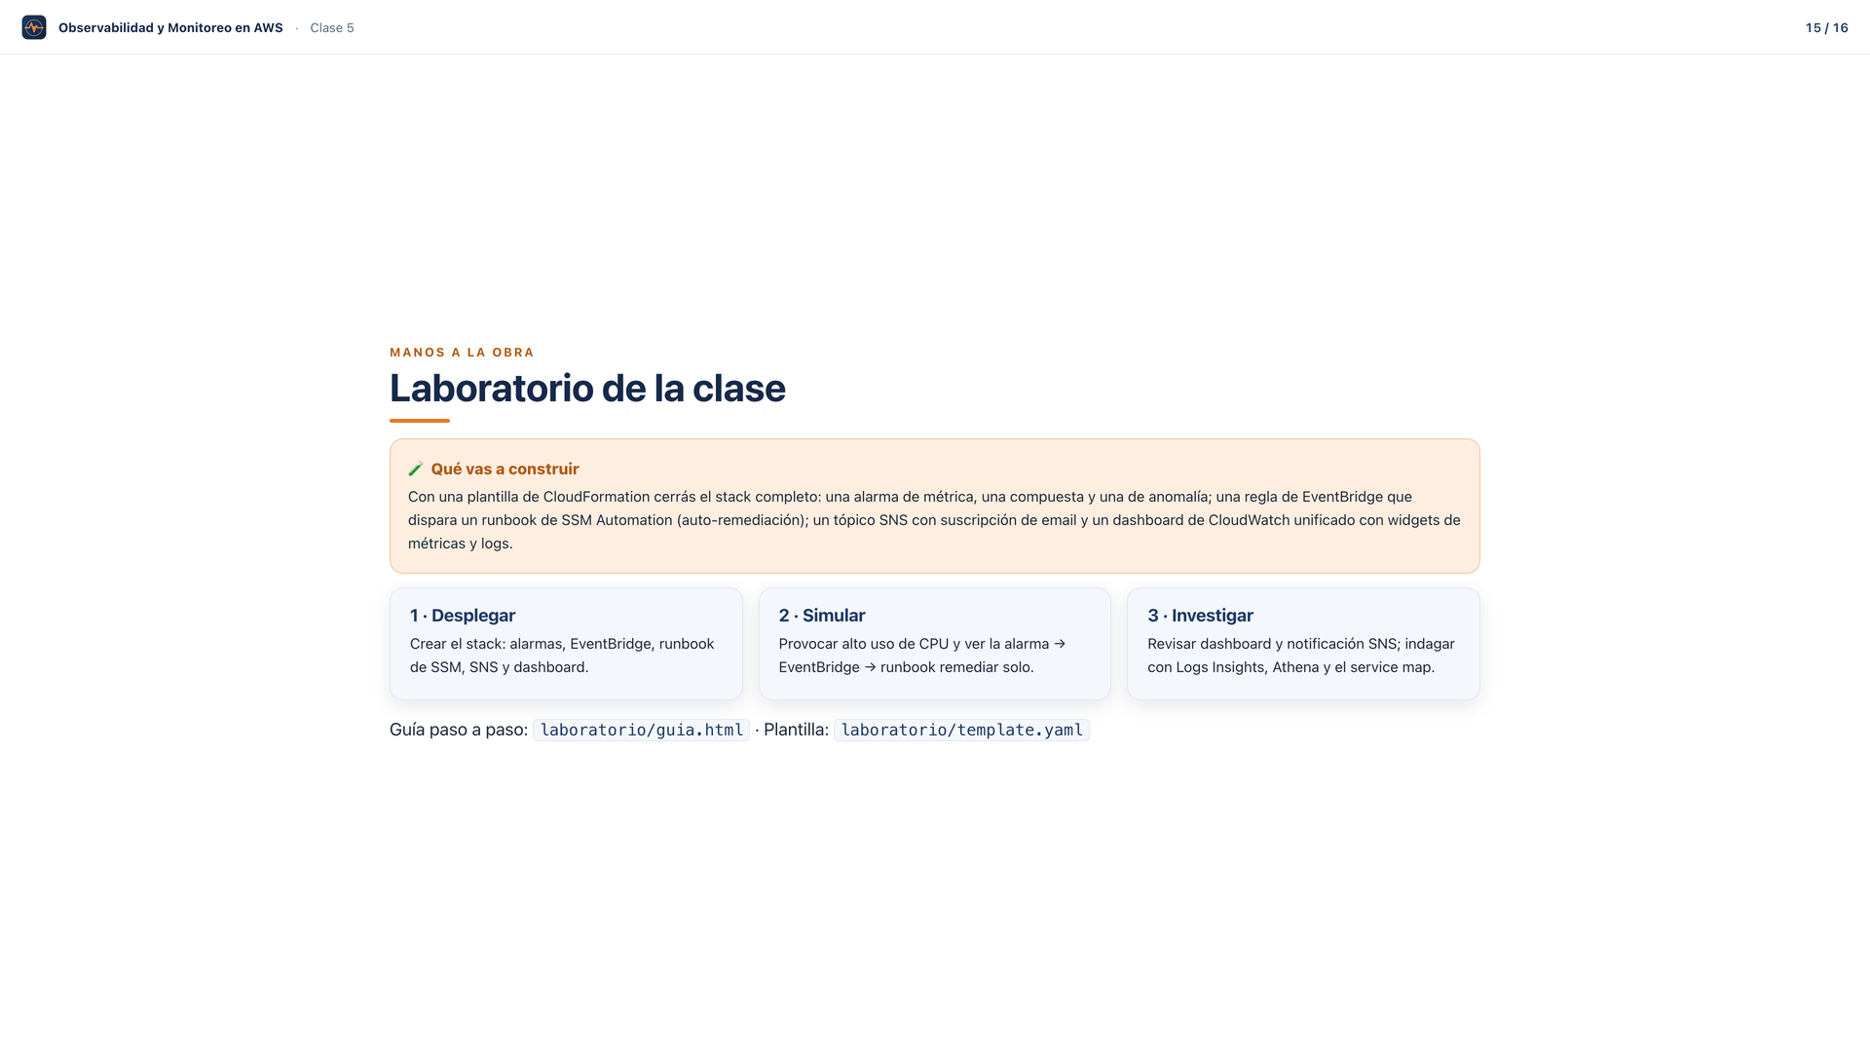
Notes:
MANOS A LA OBRA
Laboratorio de la clase
🧪 Qué vas a construir
Con una plantilla de CloudFormation cerrás el stack completo: una alarma de métrica, una compuesta y una de anomalía; una regla de EventBridge que dispara un runbook de SSM Automation (auto-remediación); un tópico SNS con suscripción de email y un dashboard de CloudWatch unificado con widgets de métricas y logs.
1 · Desplegar
Crear el stack: alarmas, EventBridge, runbook de SSM, SNS y dashboard.
2 · Simular
Provocar alto uso de CPU y ver la alarma → EventBridge → runbook remediar solo.
3 · Investigar
Revisar dashboard y notificación SNS; indagar con Logs Insights, Athena y el service map.
Guía paso a paso: laboratorio/guia.html · Plantilla: laboratorio/template.yaml

Slide 16
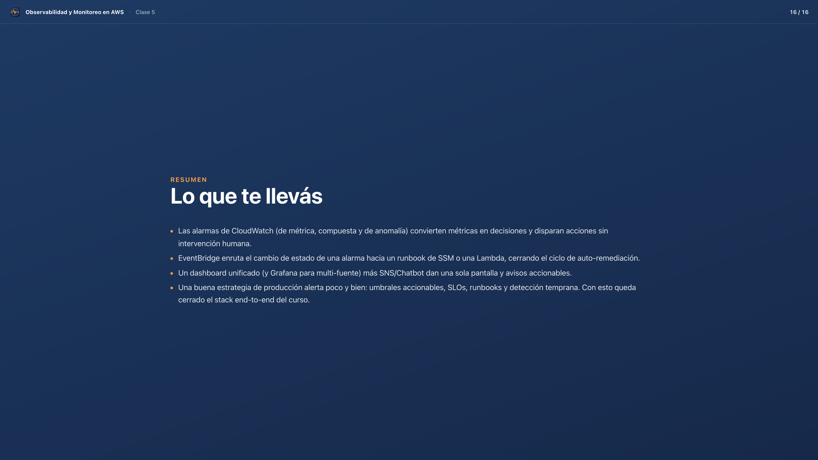
Notes:
RESUMEN
Lo que te llevás
Las alarmas de CloudWatch (de métrica, compuesta y de anomalía) convierten métricas en decisiones y disparan acciones sin intervención humana.
EventBridge enruta el cambio de estado de una alarma hacia un runbook de SSM o una Lambda, cerrando el ciclo de auto-remediación.
Un dashboard unificado (y Grafana para multi-fuente) más SNS/Chatbot dan una sola pantalla y avisos accionables.
Una buena estrategia de producción alerta poco y bien: umbrales accionables, SLOs, runbooks y detección temprana. Con esto queda cerrado el stack end-to-end del curso.

